Slide 1
Product Owner

Slide 2
Основни дейности
Изработка и поддръжка на удобен интерфейс за потребителите
Стратегия за покриване на определени критерии на продукта
Особености и функции, които трябва да бъдат имплементирани за постигани на зададената цел
Други опции или функционалности които могат да включват приложения от трети страни за използване на карти или gps данни
Време за изработка на продукта, краен срок

Slide 3
Оптимизация на работния процес
Избор на технологии за разработка
Следване на определени стъпки при изработка

Slide 4

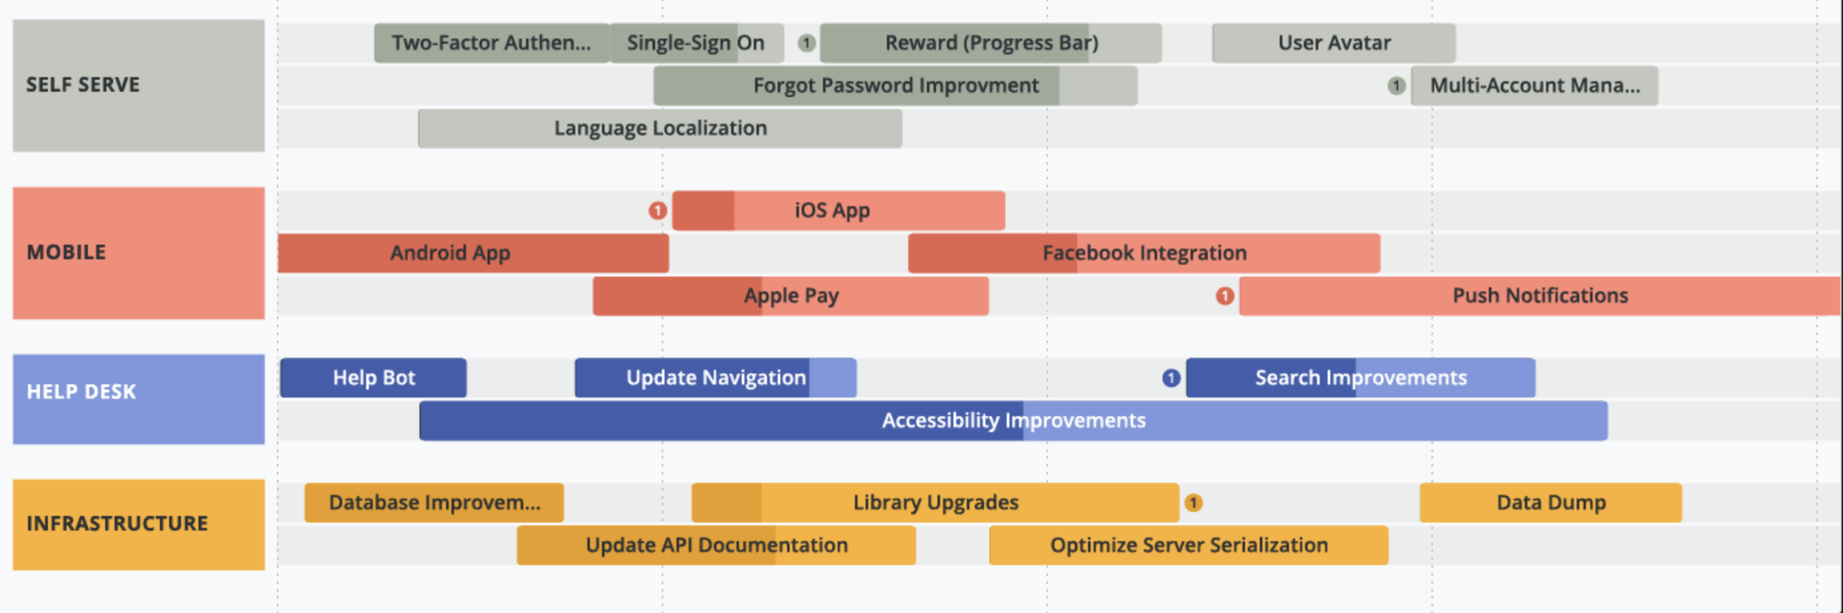
Product roadmap

Slide 5
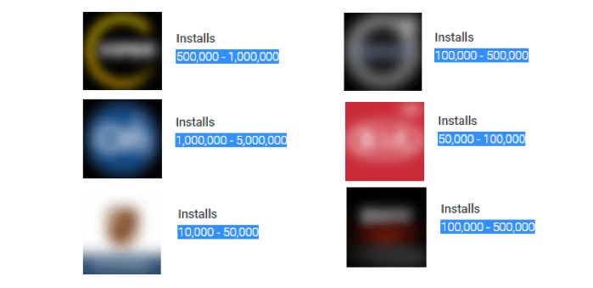
Ценови диапазони
Цели автомобили
Части за автомобили
Определяне на вид автомобил, година на производство и цена
Определяне на цени за авточасти на черния пазар
Търсене на автомобили за кражба спрямо определени части

Slide 6
Dev 1

Slide 7
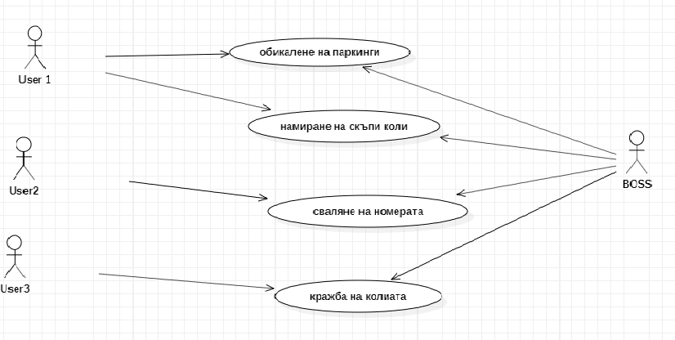
Use Case Diagram

Slide 8
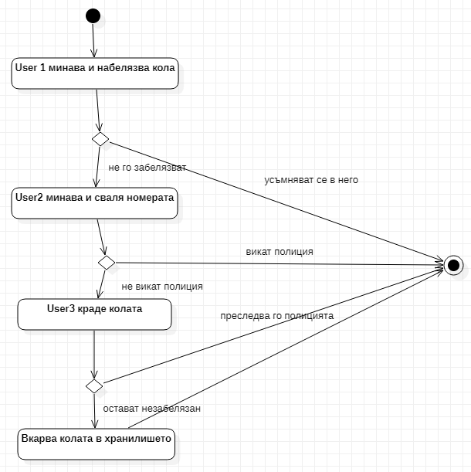
Activity Diagram

Slide 9
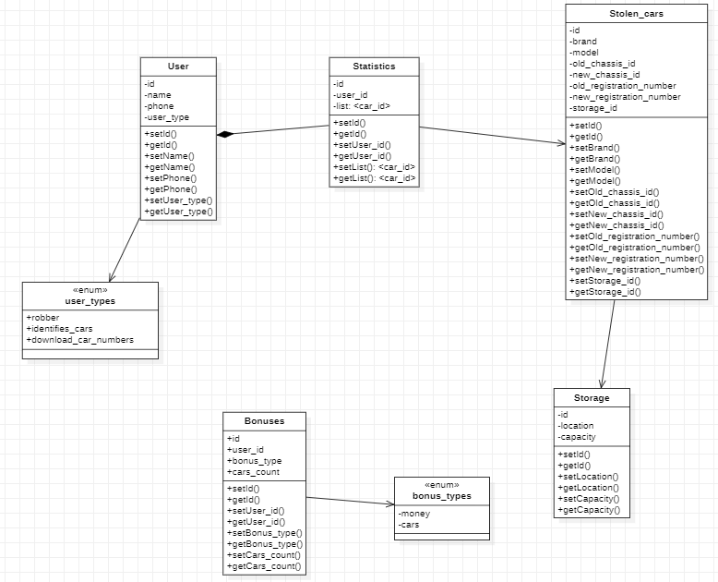
Class Diagram

Slide 10
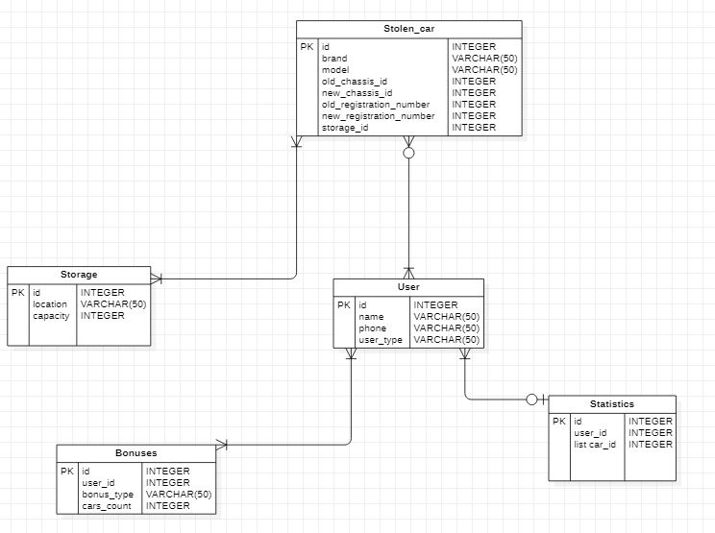
ER Diagram

Slide 11
DEVELOPER 2
Prototype of the app

Slide 12
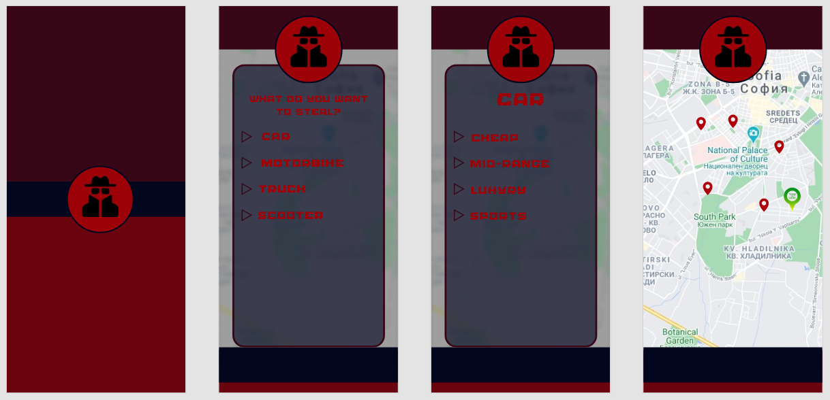

Slide 13
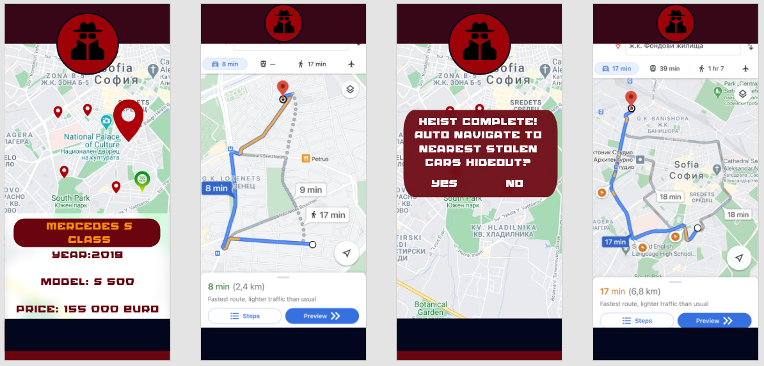

Slide 14
QA

Slide 15
Въведение
Нашият проект е мобилно приложение, чиято цел е да намери най-удобните цели за кражба, като (тихи места за паркиране или лошо охранявани складове за коли).
Целта на тестването на платформата е да осигури проста и бърза система за откриване на «лесни цели».
Цел 1 / Безопасна и сигурна система
Ще се изтества CRUD функционалността, валидацията и сигурността на данните в базата с цел безопасното и сигурно регистриране и логване в системата..
Цел 2 / Лесно откриване на «лесни цели»
Целта на този тест е потребителите да могат бързо и лесно да откриват лесни цели, без това да им отнема много време и да е максимално разбираемо за всеки един потребител.
Цел 3 / Точна локация
Ще се изтества възможноста да се изпраща точното местоположение на потребителя, който търси лесна цел. Така и дори да не знае къде точно се намира ще може да подаде точен и ясен адреси да му излезнат «лесни цели» покрай неговата локацията.

Slide 16
Компоненти
Платформата ще има четири основни компонента.
Първият и основен компонент е:
Да се намерят «лесни цели» като това ще става с регистрация или логване на потребителя
Втори компонент:
Login страница - Позволява на потребителя да влезе със своя профил за да може да достъпва определено съдържание.
Третие компонент:
Register Form - Позволява на потребителя да създаде свой профил за да има достъп до съдържанието на страниците в приложението.
И четвърти компонент на приложението ще е плащането на таксата за работата на приложението. Да може да се плаща през телефона.

Slide 17
Оценка на риска
Сигурност на личните данни-висок
Клиентски изисквания-висок
Качество на продукта-среден
Скорост-среден

Slide 18
Тестови сценарии
Верификация на модула за вход:
1) Въвеждане на влидни данни.
2) Не въвеждане на „един по един или наведнъж“ валидни парол и имейл.
Верификация на модула за регистрация:
1) Въвеждане на влидни данни.
2) Не въвеждане на „един по един или наведнъж“ валидни парол, имейл и имена.
(и най-важният сценарий ) Верификация на модула за плащане.

Slide 19
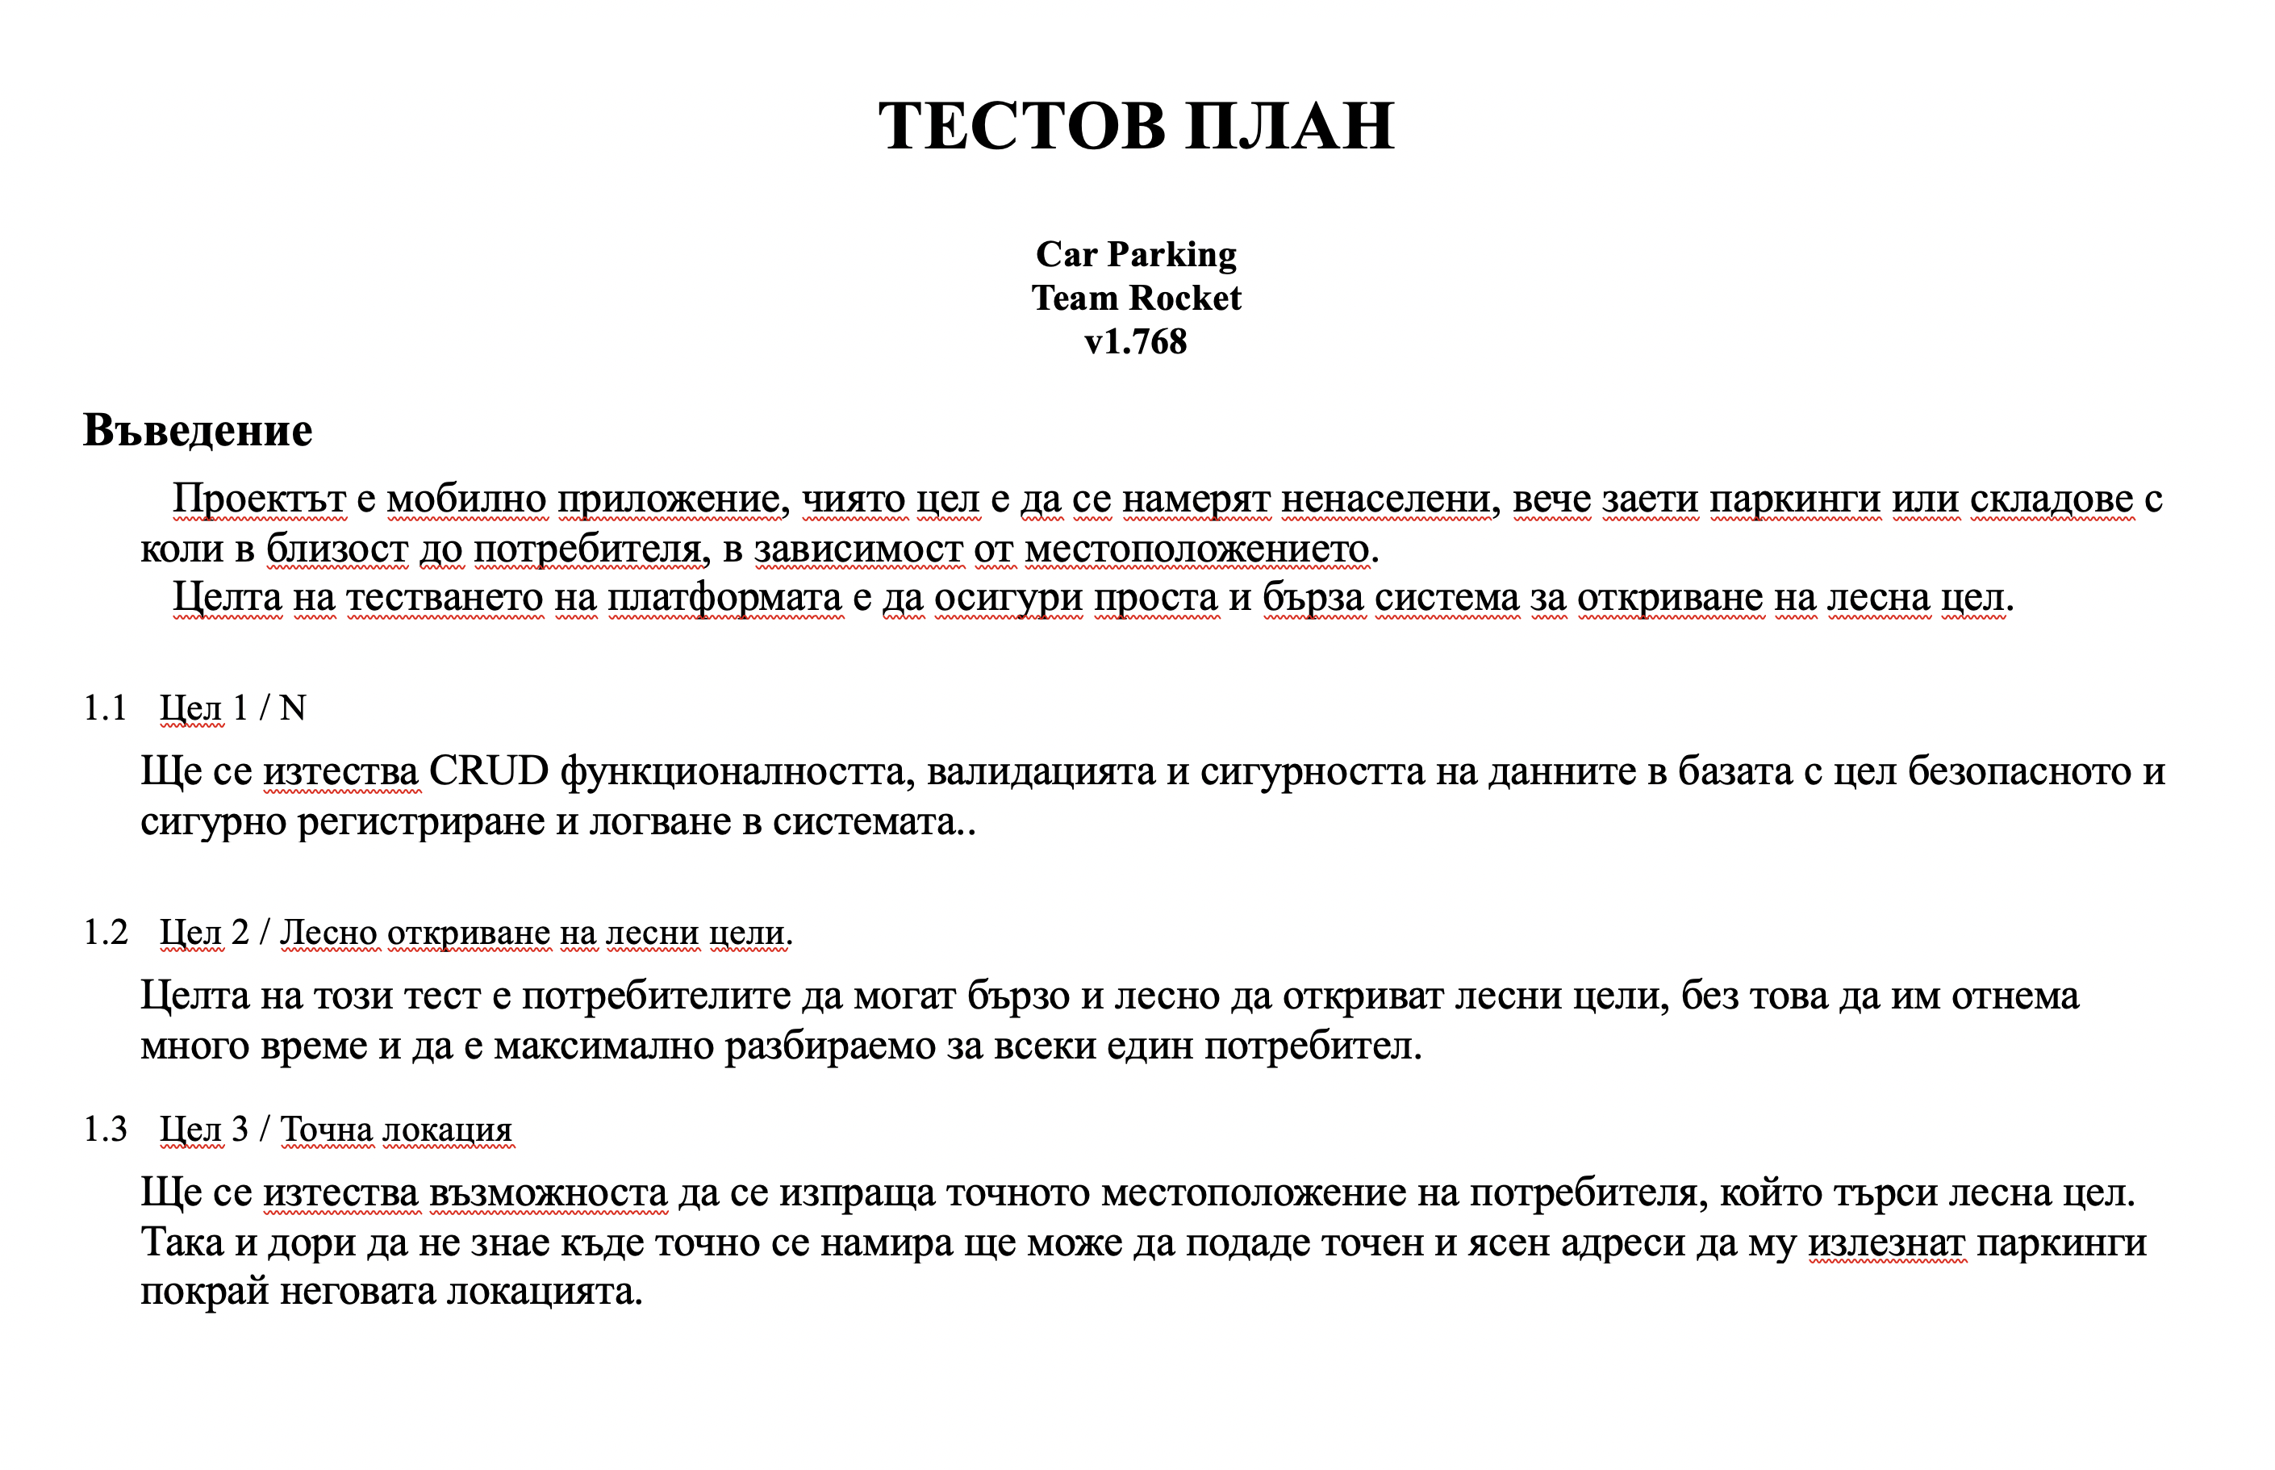

Slide 20
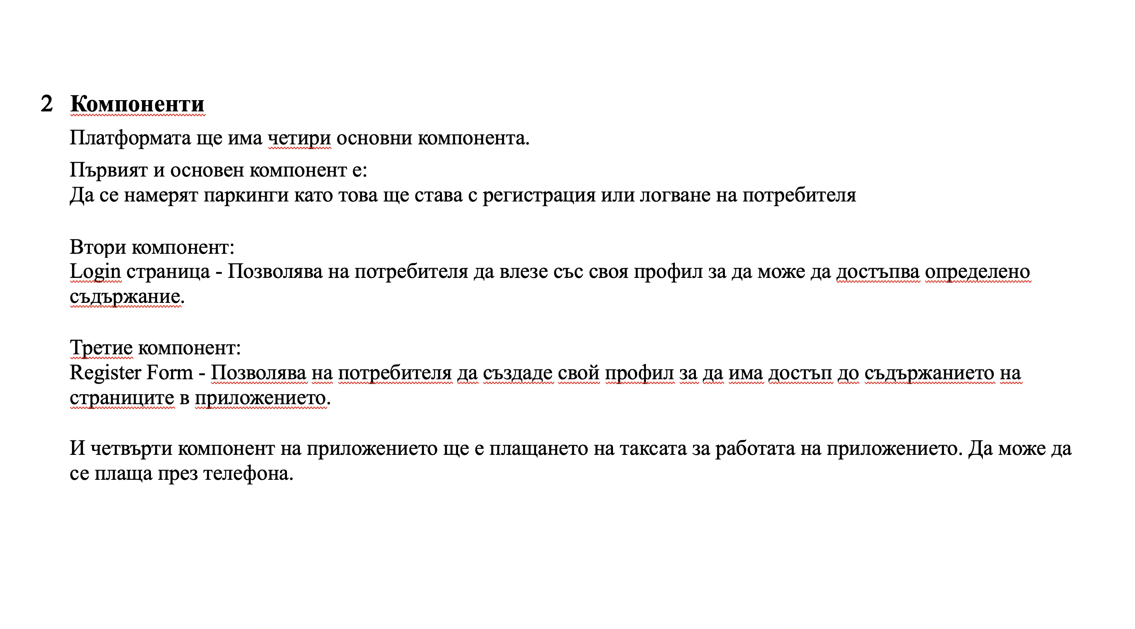

Slide 21
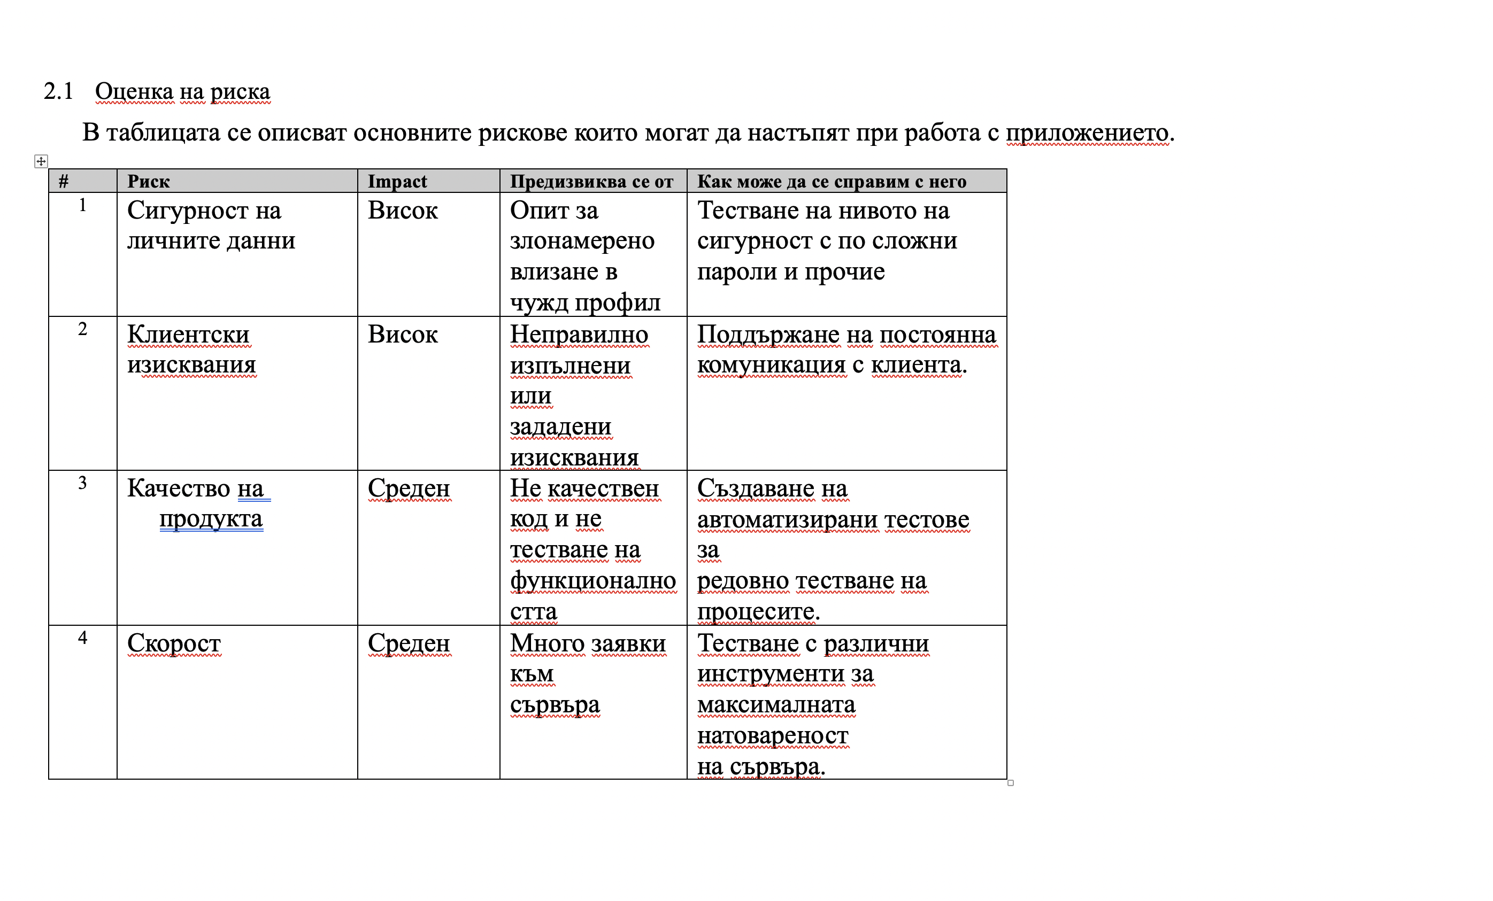

Slide 22
Product Owner -
Product Manager (N/A, He didn’t do his part of the job) -
Dev1. -
Dev2. -
QA -
Марио Орешков ф.н. 1701321090
Томи Томов ф.н. 1701321019
Станислав Маджаров ф.н. 1701321036
Георги Болгуров ф.н. 1701321080
Вячеслав Рубский ф.н. 1701321105

